Slide 1


Разработка цифрового решения для администрирования очереди потребителей ГУП ДНР "ПОЧТА ДОНБАССА"
ПолиТЕХ_поддержка

Slide 2

Описание проекта
Управление клиентским потоком в сфере обслуживания — ключевой фактор качественного сервиса. Без четкого администрирования возникают очереди, снижается удовлетворённость клиентов и увеличивается нагрузка на сотрудников.
Нашей командой разработано цифровое решение для управления очередью клиентов почты.
Наш продукт разработан в рамках импортозамещения на базе 1С, что обеспечивает простую интеграцию в существующую систему почты.

Slide 3
Техническая информация
01 telebot
02 telebot.types
03 SAPI.SpVoice
04 SAPI.SpFileStream
05 requests

Slide 4
Функционал и фичи
Голосовой вызов клиента
1
2
Отправка электронного талона в TG
3
4
Печать талона можно осуществить через терминал, а также через TG бота
Отображение отчетов в формате инфографики

Slide 5
Соответствие тех. заданию
Была реализована система управления очередью на базе 1С, которая обеспечивает эффективное администрирование клиентопотока в почтовых отделениях. Основная функциональность включает в себя выдачу талонов через терминалы и в цифровом виде через телеграм бота.

Slide 6

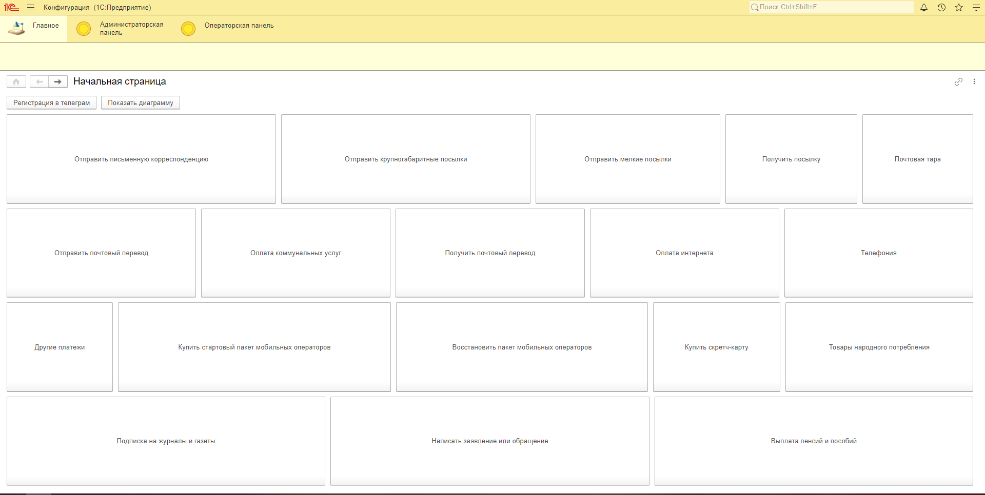
Демонстрация проекта

Slide 7
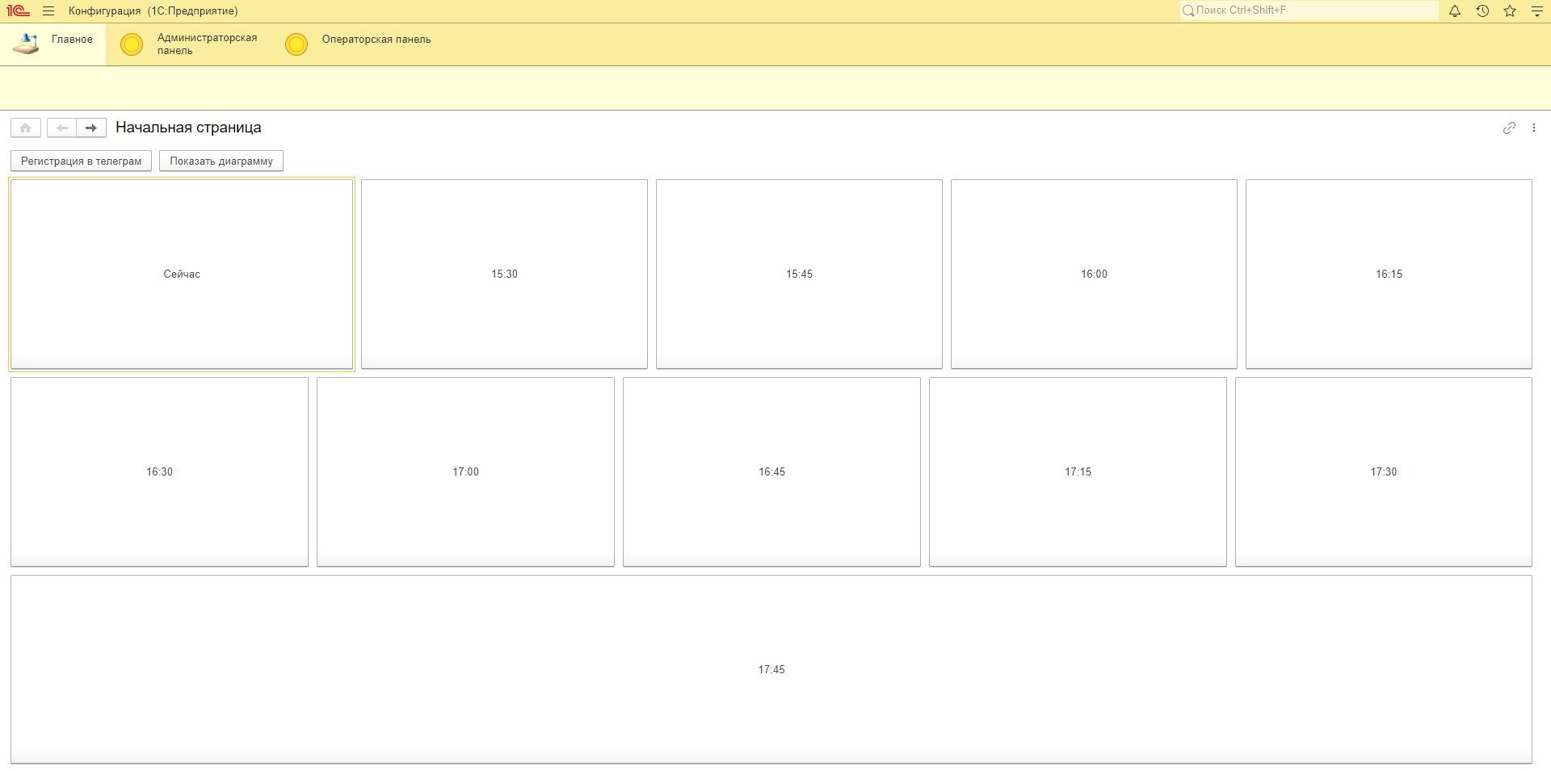
Демонстрация проекта

Slide 8
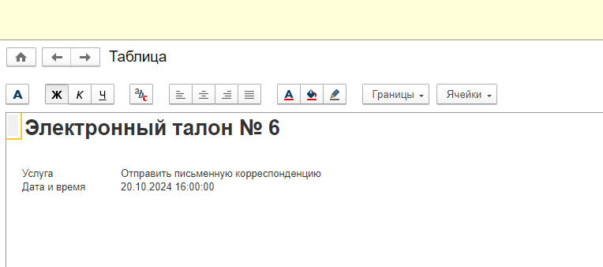
Демонстрация проекта

Slide 9
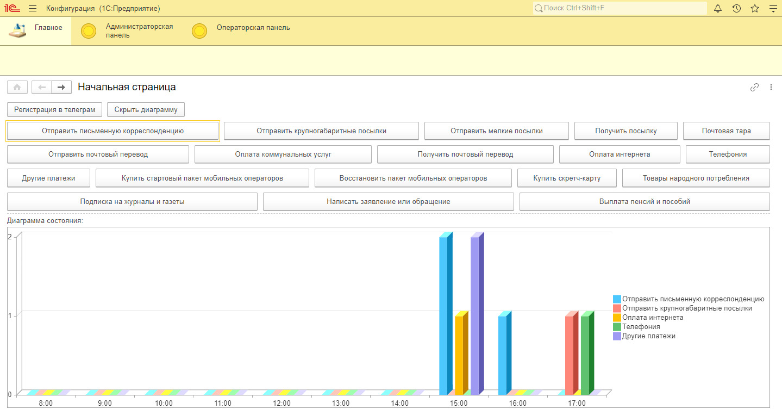
Демонстрация проекта

Slide 10
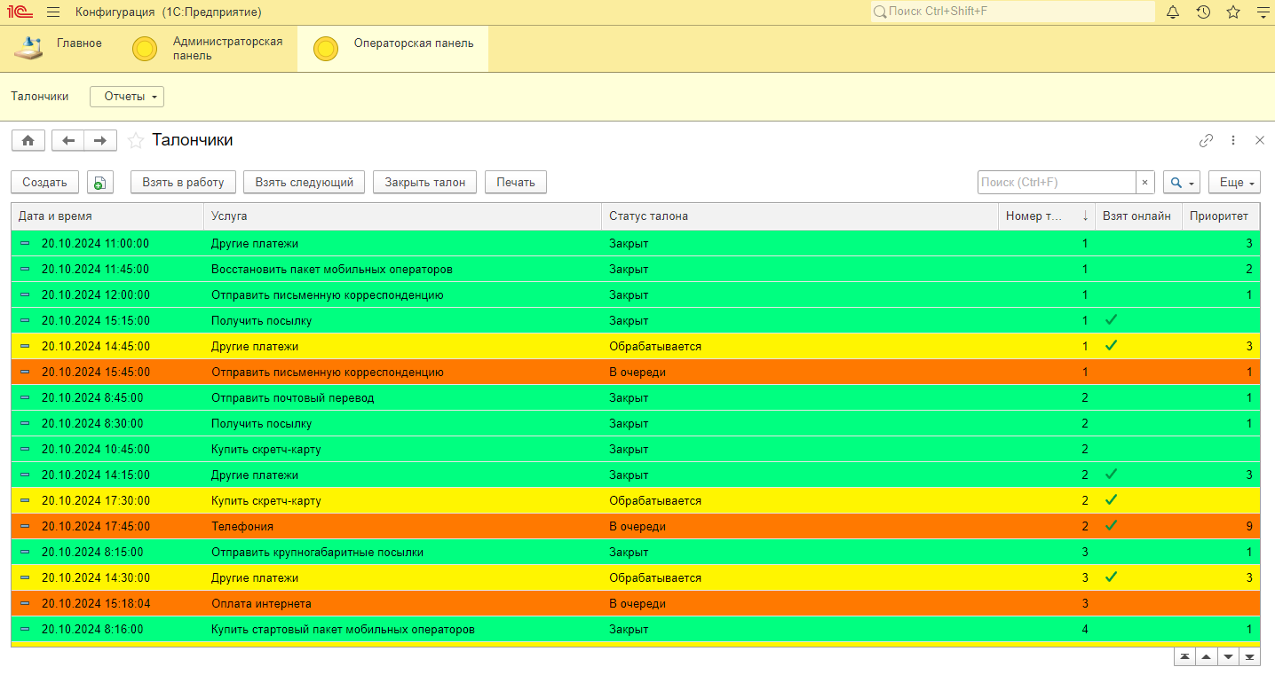
Демонстрация проекта

Slide 11
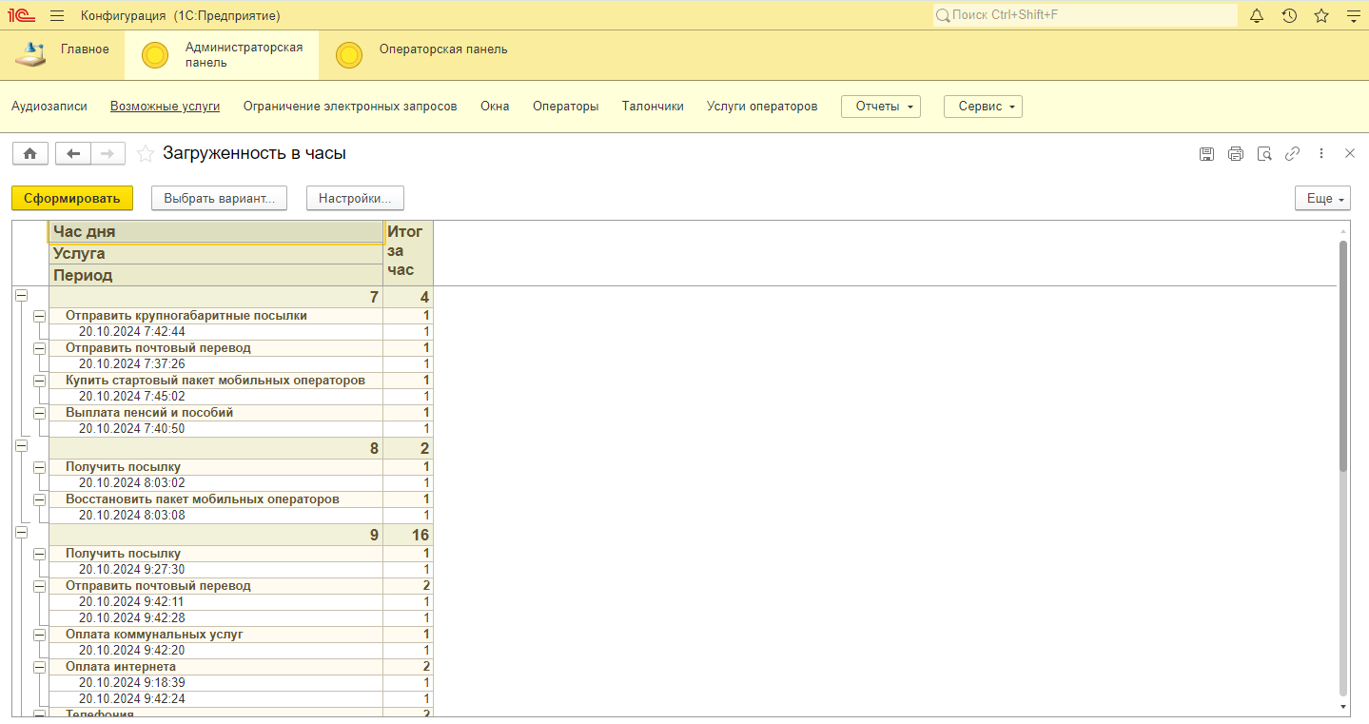
Демонстрация проекта

Slide 12
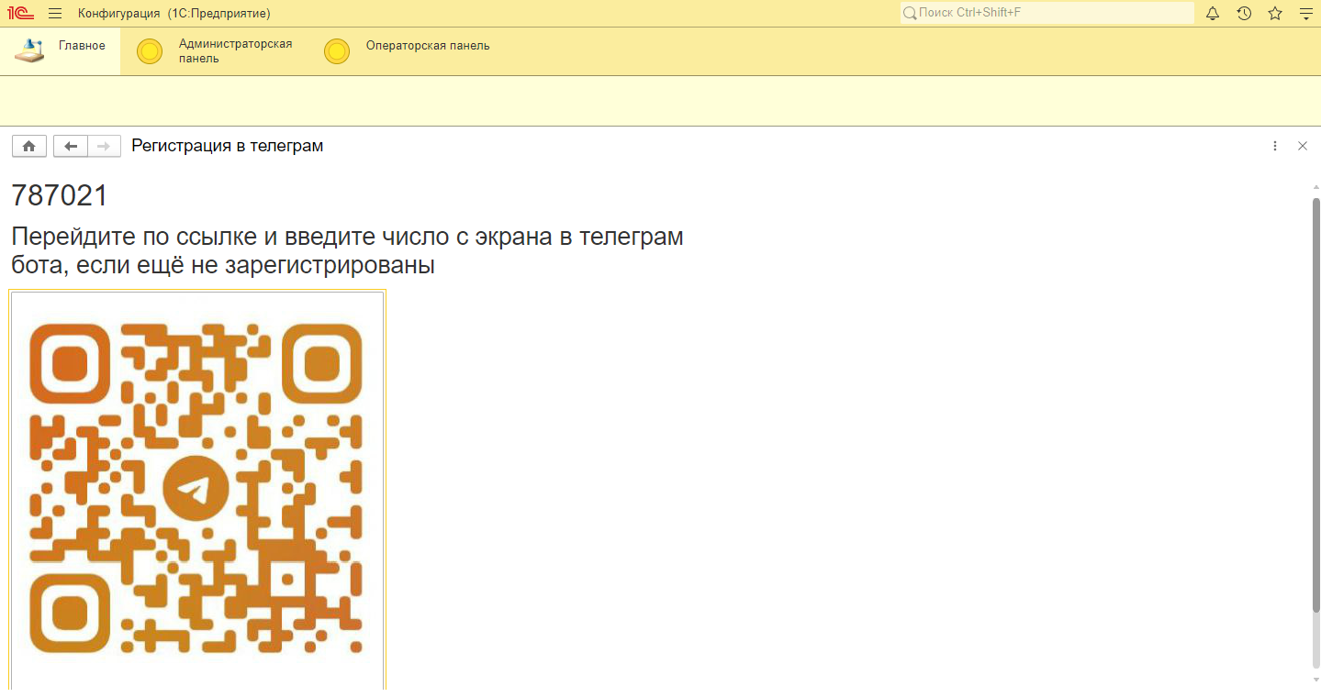
Демонстрация проекта

Slide 13
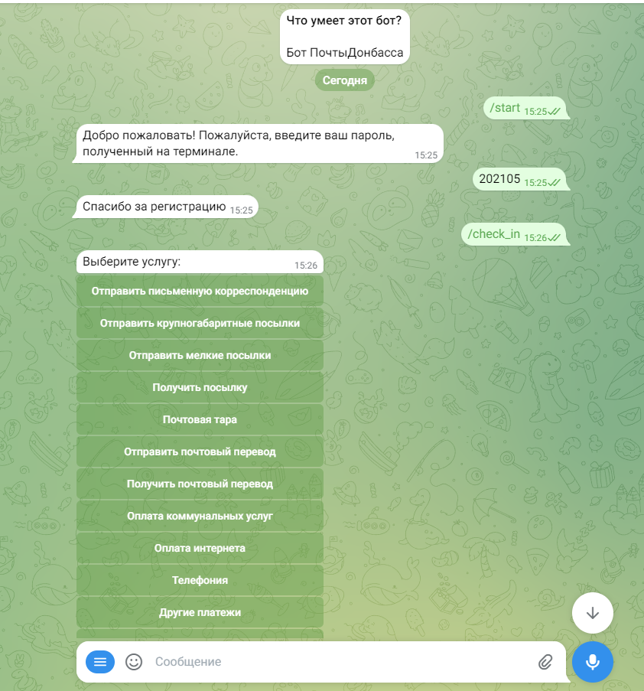
Демонстрация проекта

Slide 14
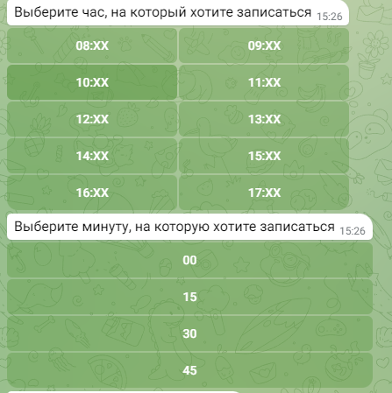
Демонстрация проекта

Slide 15
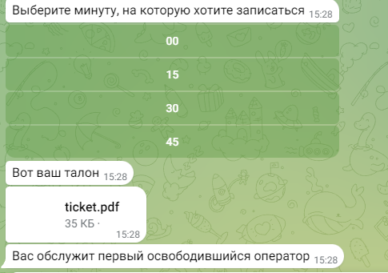
Демонстрация проекта

Slide 16
Дорожная карта проекта
Предоставление клиенту информации о среднем времени оказания услуги
Разграничение ролей доступа к системе
Интеграция модуля в существующую систему почты
Заполнение справочников информацией
Расширение отчётной документации

Slide 17
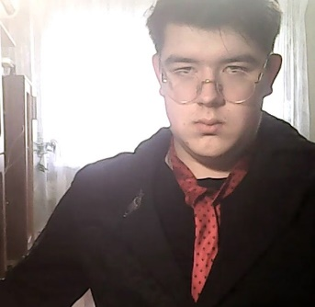
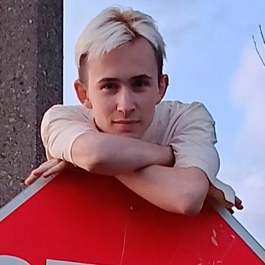
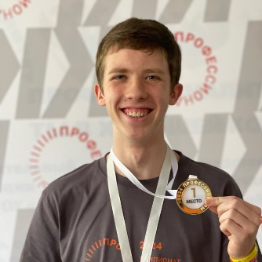
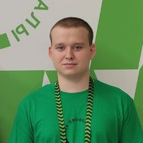
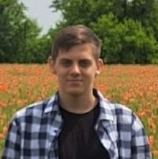
Состав команды
Артём Богачев Капитан команды
Никита Максименко Python-разработчик
Максим Коржилов 1С-разработчик
Данил Назаренко
API-разработчик
Данил Асламов
Тестировщик

Slide 18
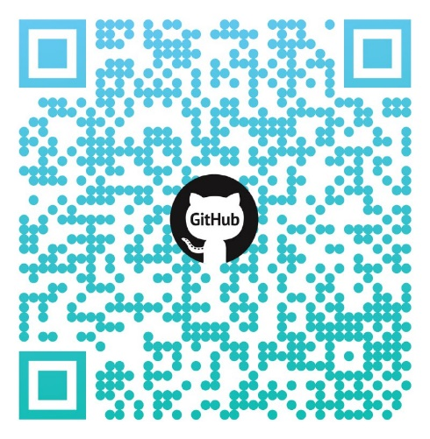
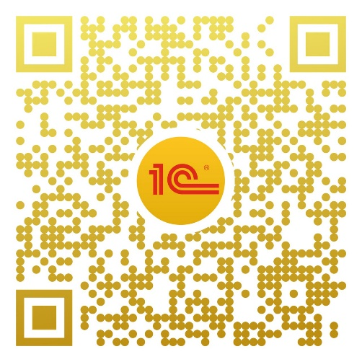
Ссылки
GitHub
Облако 1С
Спасибо за внимание :3

